Slide 1

通常のニューラルネットワーク
RankNet
1
2
1
2
1
=1
2
=2
1
＜
2
入力されたものを「分類」する
入力されたものの「優劣」を予測

Slide 2












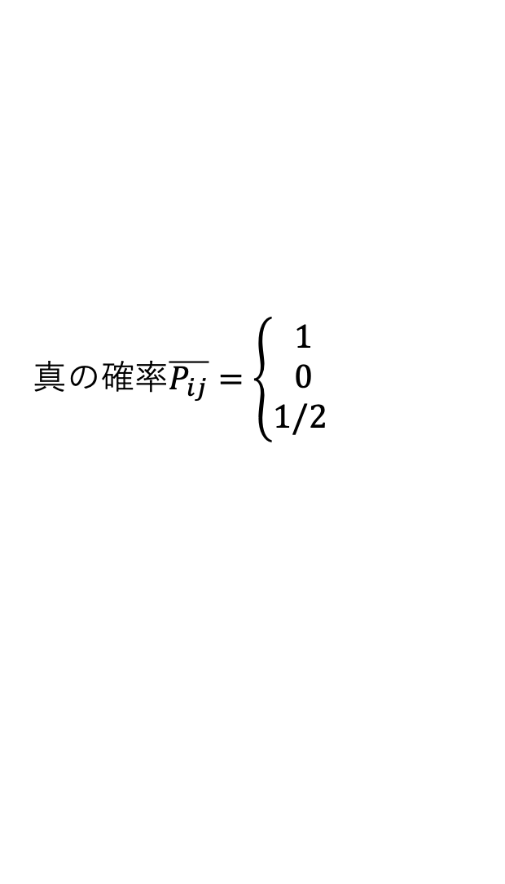


通常のニューラルネットワーク
RankNet
予測スコア
$$x_{i}$$
$$f\left(x_{i}\right)$$
入力
予測確率
実際
$$x$$
$$p(x)$$
$$q(x)$$
1
52
1
“1” = 0.6
0.0
“2” = 0.4
1.0
$$x_{j}$$
$$f\left(x_{j}\right)$$
2
65
クロスエントロピー誤差$H\left(p, q\right)$を用いて、重みを更新。
シグモイド関数を用いて確率$P_{ij}$を算出。
クロスエントロピー誤差$C_{ij}$を用いて、重みを更新。
$$H\left(p, q\right)= \sum_{x}{p\left(x\right)log⁡(q(x))}$$
$$P_{ij}=sigmoid\left(f\left(x_{i}\right)−f\left(x_{j}\right)\right)$$
$$C_{ij}=−\overline{P_{ij}}\log\left(P_{ij}\right)−(1−\overline{P_{ij}})log⁡(1−P_{ij})$$
真の確率$\overline{P_{ij}}=\left\{\begin{matrix}1 \\ 0 \\ 1/2 \end{matrix}\right.$
… $x_{i}$が上
… $x_{j}$が上
$q(x)$ … 予測の確率分布
… 等しい

